Slide 1
Förderkurs RWCO Beispiele 1 Jahrgang
W Holzheu

Slide 2
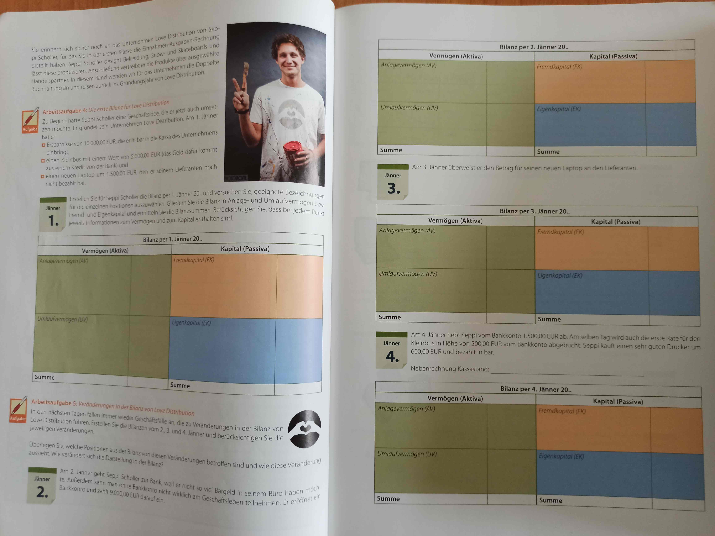
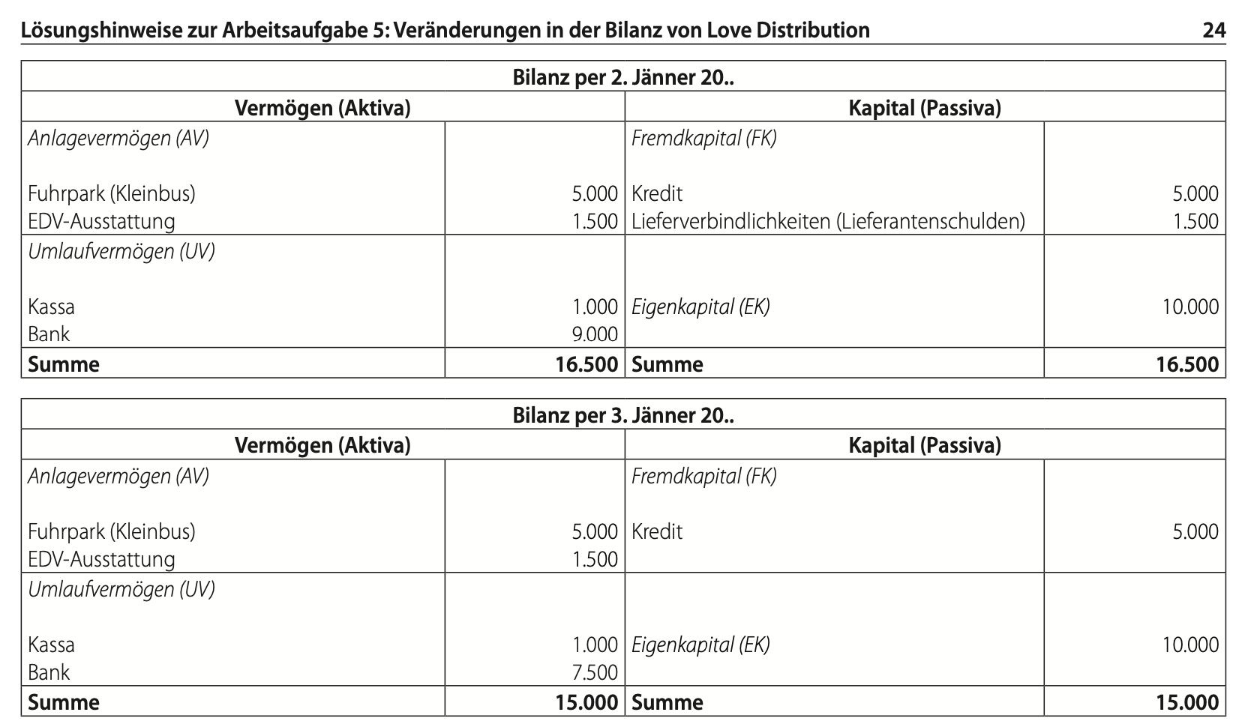

Slide 3
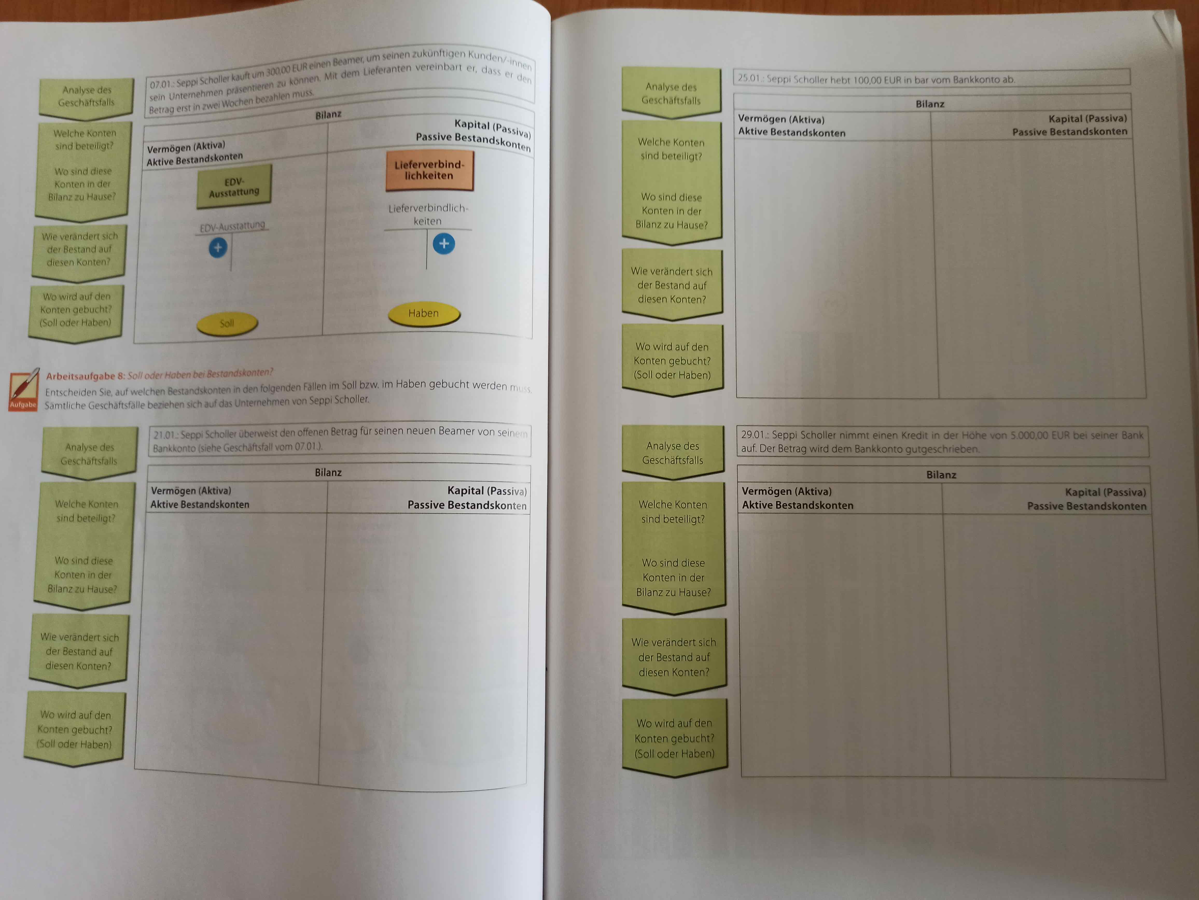
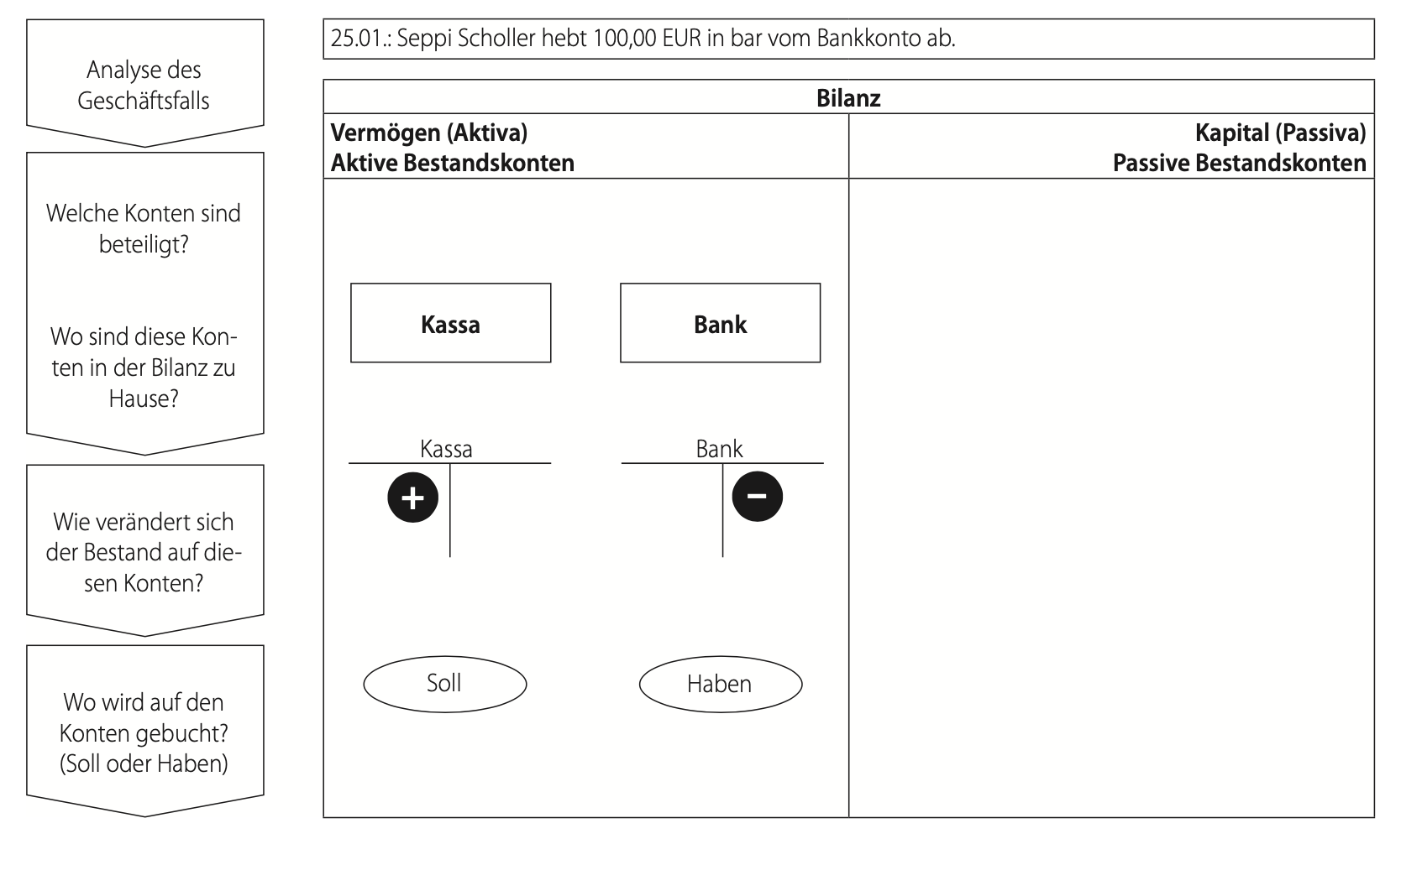
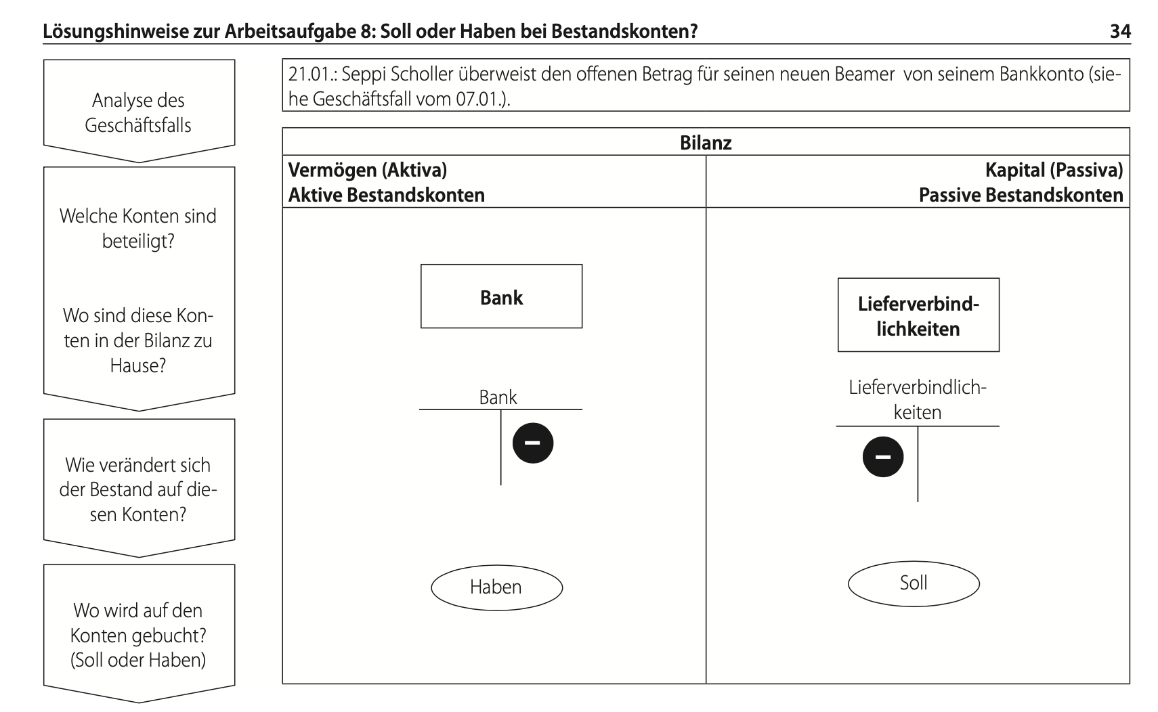

Slide 4
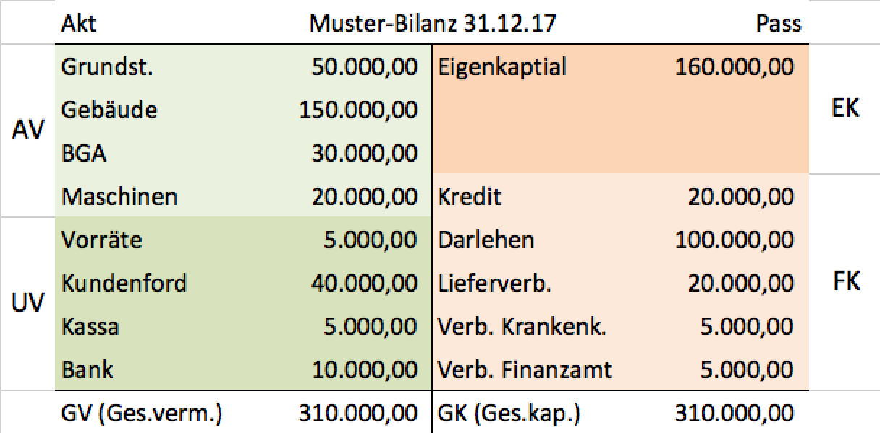
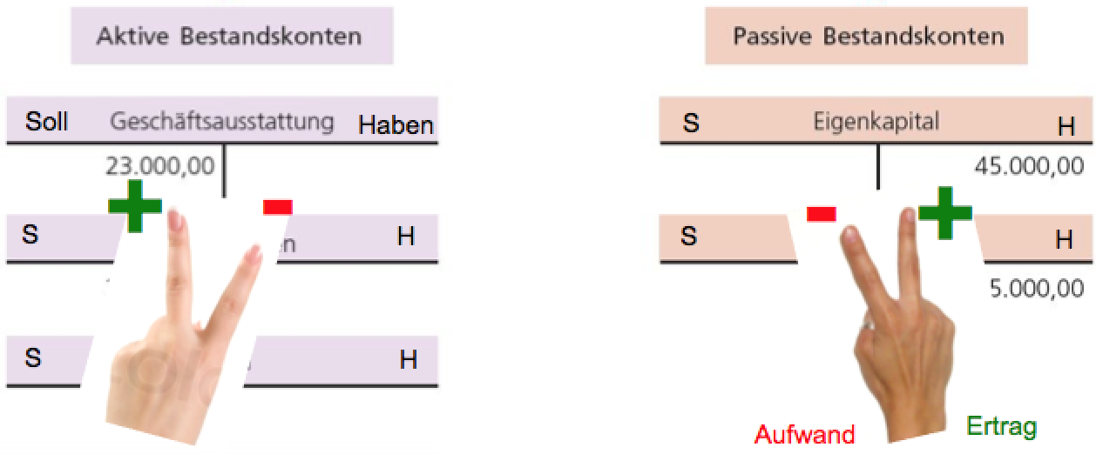
Bilanz bis zum Buchungssatz
Ziele/Kompetenzen: Aufbau einer Bilanz erklären können, Anlagevermögen, Umlaufvermögen, Fremd- und Eigenkapital erläutern können, Buchungsregeln für aktive und passive Bestandkonten ableiten können, Buchungssätze bilden können
A) Bilanz (z.B. einer Bäckerei)
Akt. Bilanz 31.12... Pass.
AV
EK
Bilanz | Gegenüberstellung von Vermögen (AV+UV) und Schulden und Eigenkapital
Aktiva | Vermögen (Wohin ist Geld geflossen?)
Anlagevermögen | langfristiges Vermögen, z.B. Grundstücke, Gebäude, Begriebs- und Geschäftsausstattung,
Umlaufvermögen | kurzfristiges Vermögen, z.B. Vorräte (Handelswaren, Rohstoffe), Kundenforderungen, Bank, Kassa,
Passiva | Schulden (Fremdkapital) und Eigenkapital (Woher ist Geld gekommen?)
Fremdkapital | alles was zurückgezahlt werden muss
Eigenkaptial | was nicht zurückgezahlt werden muss
FK
UV
GV = GK
B) Von der Bilanz über die Buchungsregeln zum Buchungssatz
Geschäftsfall | Sachverhalt, der die Zusammensetzung einer Bilanz verändert
Konto | Rechenfeld zur Darstellung von Veränderungen einzelner Bilanzbestandteile (z.B. Vorräte)
z.B. Kauf: Regal 1.000,00 EUR gegen spätere Bezahlung
1) Welche Konten sind betroffen? | BGA, Lieferverbindlichkeiten
2) Aktives oder passives Bestandskonto? | BGA: akt., LV: pass.,
3) Vermehrung (+) oder Verminderung (-) | BGA +, LV: +,
4) Soll oder Haben? | BGA im Soll, LV im Haben
Buchungssatz: Sollkonto / Habenkonto
BGA / Lieferverb 1.000,00

Slide 5
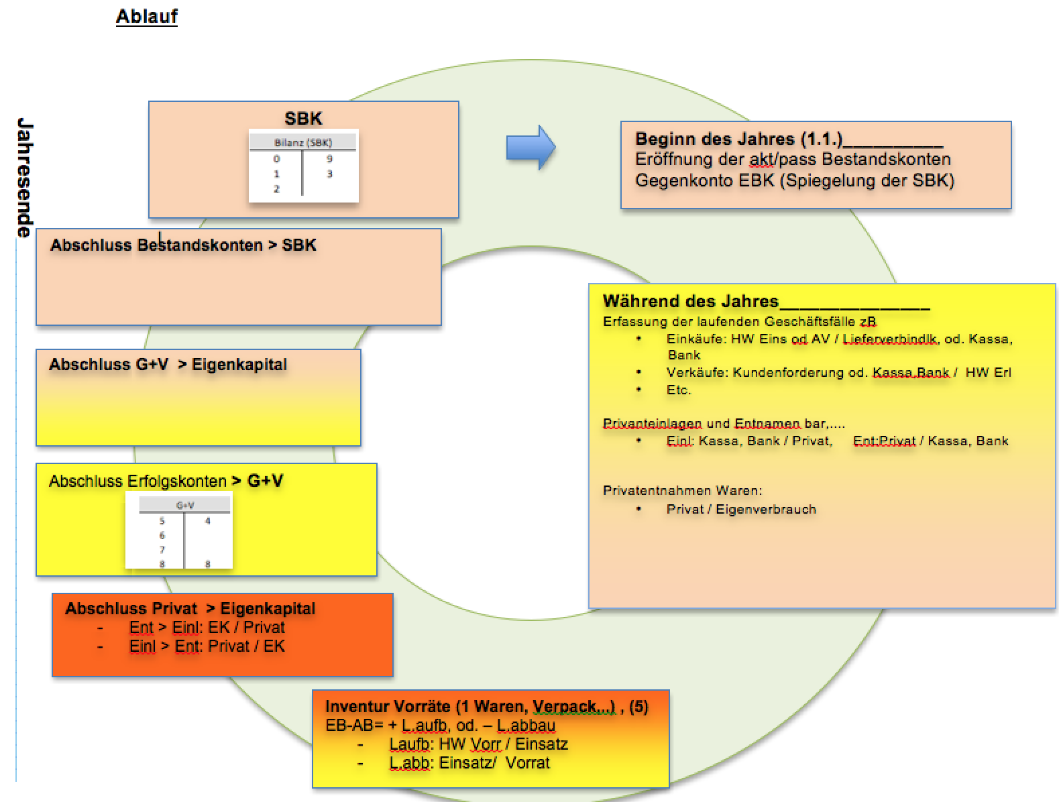

Slide 6
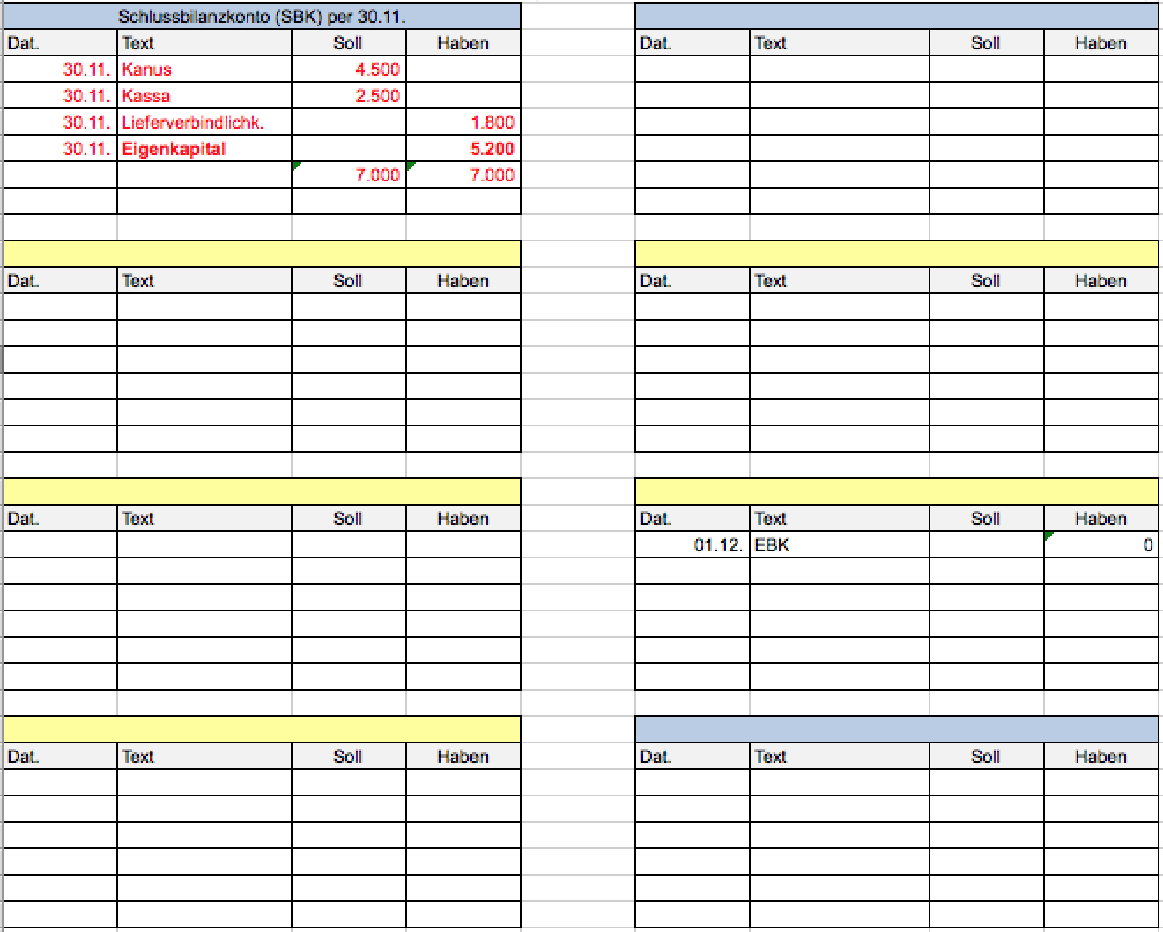
Hauptbuch Bestandskonten
Ziele/Kompetenzen: Ablauf der Aufgaben im Jahr von einer Schlussbilanz zur nächsten Schlussbilanz erklären können, Buchungssätze für Geschäftsfälle (nur Bestandskonten) erstellen können, Buchungssätze auf Konten eintragen können
A) Buchungsregeln & Konten
z.B. K^assa
z.B. Lieferverbindli^chkeiten
B) Hauptbuch (Kreislaufbeispiel)
z.B. Kanuunternehmer:
Kanus: 4.500,-
Kassa: 2.500,-
Lieferverbindlichkeiten 1.800,-
Bilanzstichtag 31.11.
1) Erstellen der Schlussbilanz i.d.R 31.12.
Vermögen (Inventar)
Gliederung nach AV,UV, FK
Summe GV = Summe GK
EK = GV - FK
2) Eröffnen der Bestandskonten: 1.1.
Anwendung der Buchungsregeln: akt. BK werden im Soll eröffnet, Gegenbuchung EBK
3) Buchungssätze erstellen, eintragen: 1.1.-31.12.
Welche Konten?
Akt BK, Pass PK
+, -
Soll, Haben
Buchungssatz: Sollkonto / Habenkonto
4) Abschluss der Bestandskonten > SBK 31.12.
Anwendung der Buchungsregeln:
Akt. BK im Haben > SBK im Soll
Pass BK im Soll > SBK im Haben
5) Bei Soll / Haben Gleichheit ist wahrscheinlich alles richtig!

Slide 7
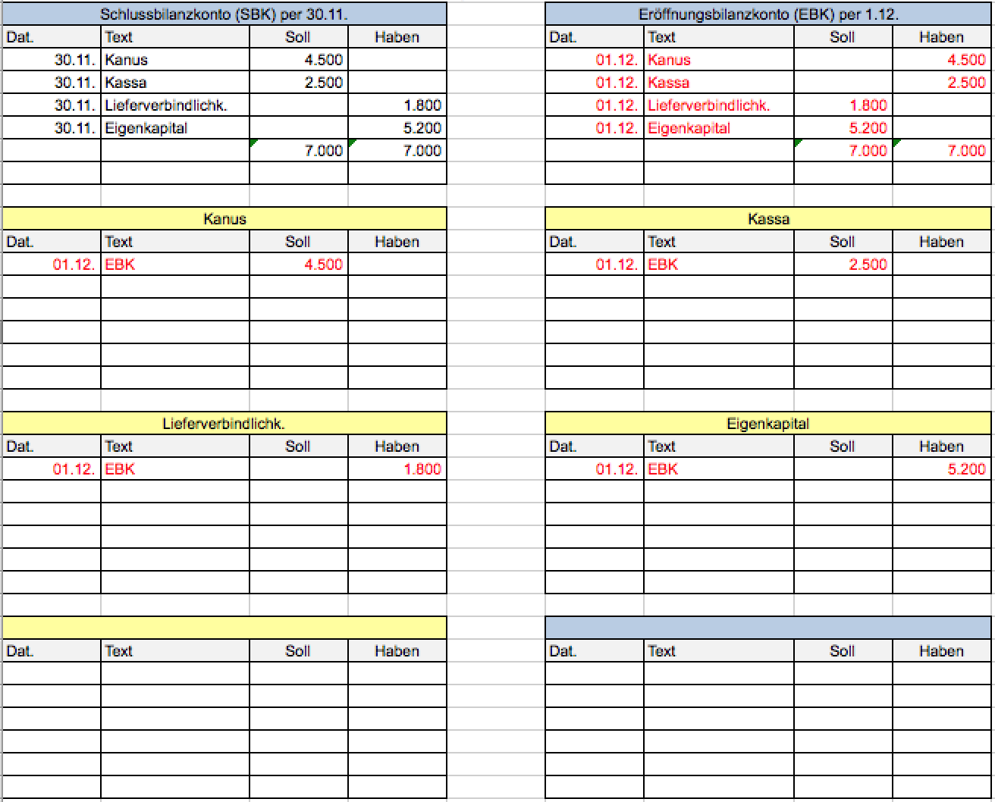
Hauptbuch Bestandskonten
Ziele/Kompetenzen: Ablauf der Aufgaben im Jahr von einer Schlussbilanz zur nächsten Schlussbilanz erklären können, Buchungssätze für Geschäftsfälle (nur Bestandskonten) erstellen können, Buchungssätze auf Konten eintragen können
A) Buchungsregeln & Konten
z.B. Kassa
z.B. Lieferverbindlichkeiten
B) Hauptbuch (Kreislaufbeispiel)
z.B. Kanuunternehmer:
Kanus: 4.500,-
Kassa: 2.500,-
Lieferverbindlichkeiten 1.800,-
Bilanzstichtag 31.11.
1) Erstellen der Schlussbilanz i.d.R 31.12.
Vermögen (Inventar)
Gliederung nach AV,UV, FK
Summe GV = Summe GK
EK = GV - FK
2) Eröffnen der Bestandskonten: 1.1.
Anwendung der Buchungsregeln:
a.BK werden im Soll eröffnet > EBK
p.BK werden im Haben eröffnet > EBK
3) Buchungssätze erstellen, eintragen: 1.1.-31.12.
Welche Konten?
Akt BK, Pass PK
+, -
Soll, Haben
Buchungssatz: Sollkonto / Habenkonto
4) Abschluss der Bestandskonten > SBK 31.12.
Anwendung der Buchungsregeln:
Akt. BK im Haben > SBK im Soll
Pass BK im Soll > SBK im Haben
5) Bei Soll / Haben Gleichheit ist wahrscheinlich alles richtig!

Slide 8
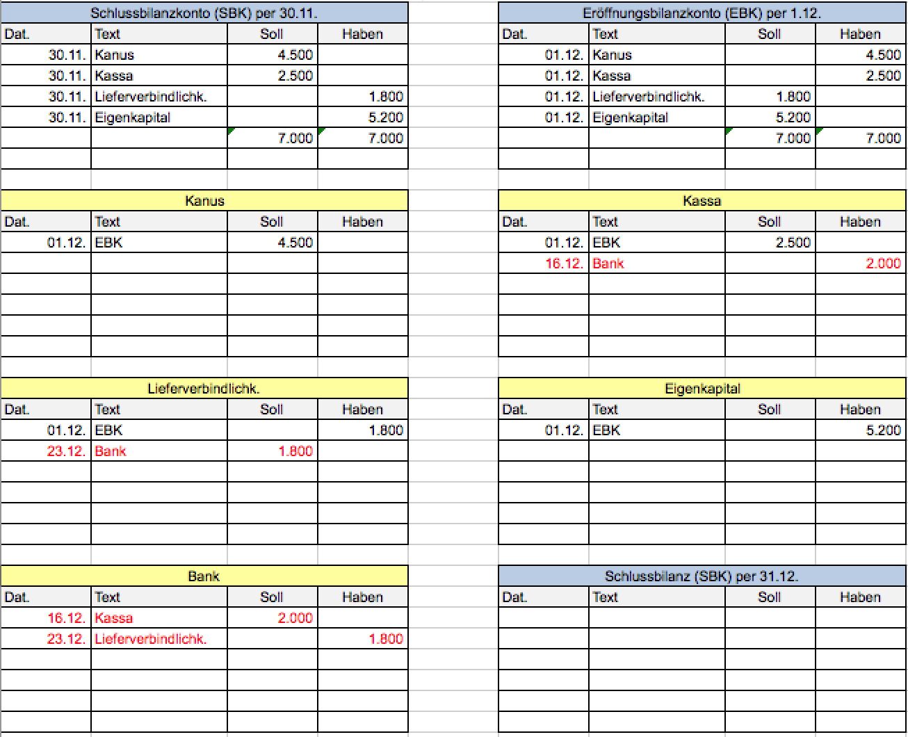
Hauptbuch Bestandskonten
Ziele/Kompetenzen: Ablauf der Aufgaben im Jahr von einer Schlussbilanz zur nächsten Schlussbilanz erklären können, Buchungssätze für Geschäftsfälle (nur Bestandskonten) erstellen können, Buchungssätze auf Konten eintragen können
A) Buchungsregeln & Konten
z.B. Kassa
z.B. Lieferverbindlichkeiten
B) Hauptbuch (Kreislaufbeispiel)
z.B. Kanuunternehmer:
Kanus: 4.500,-
Kassa: 2.500,-
Lieferverbindlichkeiten 1.800,-
Bilanzstichtag 31.11.
1) Erstellen der Schlussbilanz i.d.R 31.12.
Vermögen (Inventar)
Gliederung nach AV,UV, FK
Summe GV = Summe GK
EK = GV - FK
2) Eröffnen der Bestandskonten: 1.1.
Anwendung der Buchungsregeln:
a.BK werden im Soll eröffnet > EBK
p.BK werden im Haben eröffnet > EBK
3) Buchungssätze erstellen, eintragen: 1.1.-31.12.
Welche Konten?
Akt BK, Pass PK
+, -
Soll, Haben
Buchungssatz: Sollkonto / Habenkonto
16.12. Eröffnung Bankkonto, 2000,- bar
Buchungssatz; Bank / Kassa 2000,
23.12. Begleichung der LV durch Banküberweisung
Buchungssatz: Lieferverbindlichkeiten / Bank 1800,-
4) Abschluss der Bestandskonten > SBK 31.12.
Anwendung der Buchungsregeln:
Akt. BK im Haben > SBK im Soll
Pass BK im Soll > SBK im Haben
5) Bei Soll / Haben Gleichheit ist wahrscheinlich alles richtig!

Slide 9
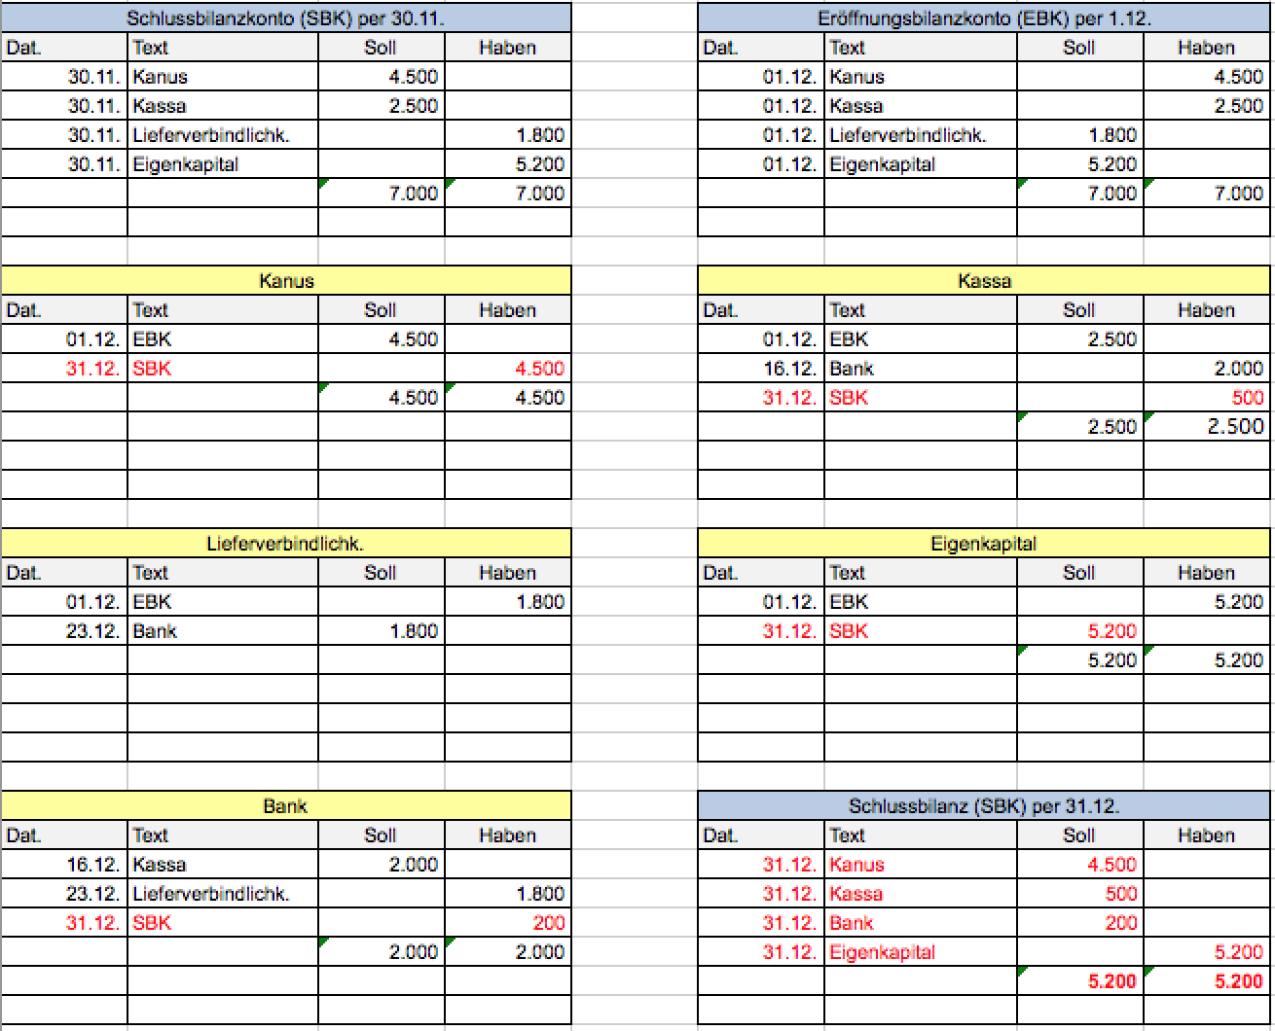
Hauptbuch Bestandskonten
Ziele/Kompetenzen: Ablauf der Aufgaben im Jahr von einer Schlussbilanz zur nächsten Schlussbilanz erklären können, Buchungssätze für Geschäftsfälle (nur Bestandskonten) erstellen können, Buchungssätze auf Konten eintragen können
A) Buchungsregeln & Konten
z.B. Kassa
z.B. Lieferverbindlichkeiten
B) Hauptbuch (Kreislaufbeispiel)
z.B. Kanuunternehmer:
Kanus: 4.500,-
Kassa: 2.500,-
Lieferverbindlichkeiten 1.800,-
Bilanzstichtag 31.11.
1) Erstellen der Schlussbilanz i.d.R 31.12.
Vermögen (Inventar)
Gliederung nach AV,UV, FK
Summe GV = Summe GK
EK = GV - FK
2) Eröffnen der Bestandskonten: 1.1.
Anwendung der Buchungsregeln:
a.BK werden im Soll eröffnet > EBK
p.BK werden im Haben eröffnet > EBK
3) Buchungssätze erstellen, eintragen: 1.1.-31.12.
Welche Konten?
Akt BK, Pass PK
+, -
Soll, Haben
Buchungssatz: Sollkonto / Habenkonto
16.12. Eröffnung Bankkonto, 2000,- bar
Buchungssatz; Bank 2000,-/ Kassa 2000,
23.12. Begleichung der LV durch Banküberweisung
Buchungssatz: Lieferverbindlichkeiten 1800,-/ Bank 1800,-
4) Abschluss der Bestandskonten > SBK 31.12.
Anwendung der Buchungsregeln:
Akt. BK im Haben > SBK im Soll
Pass BK im Soll > SBK im Haben
5) Bei Soll / Haben Gleichheit ist wahrscheinlich alles richtig!

Slide 10
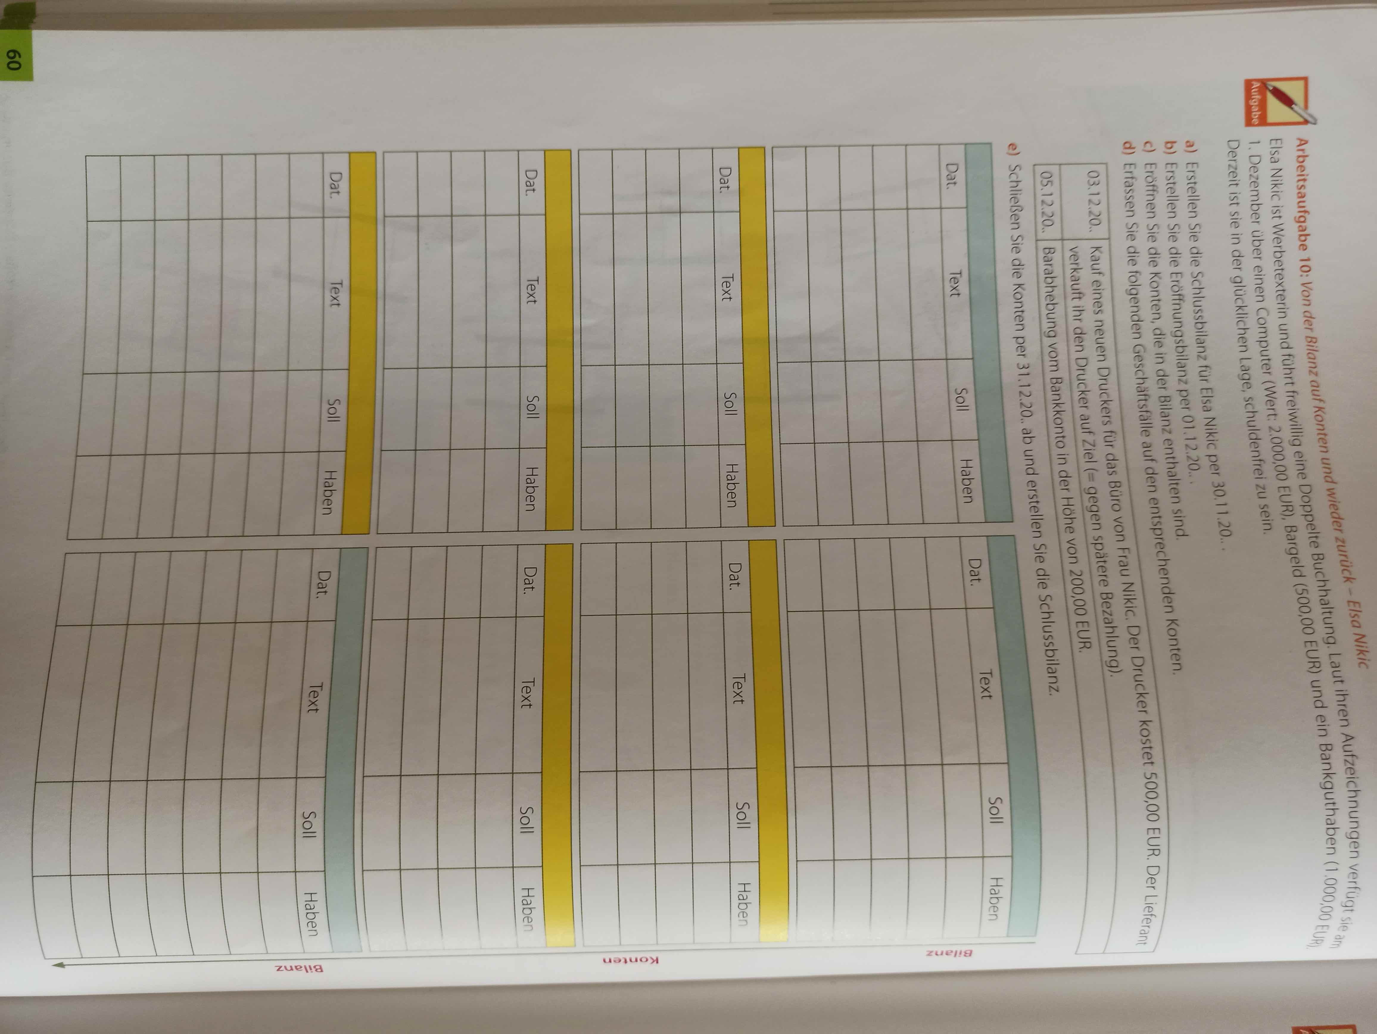
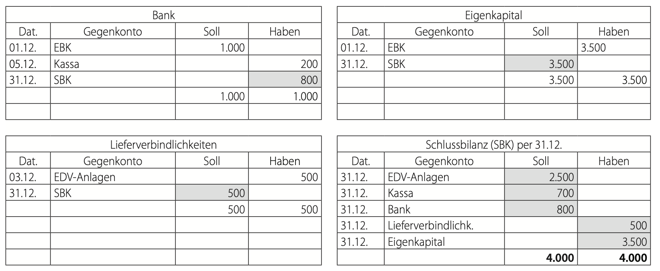

Slide 11
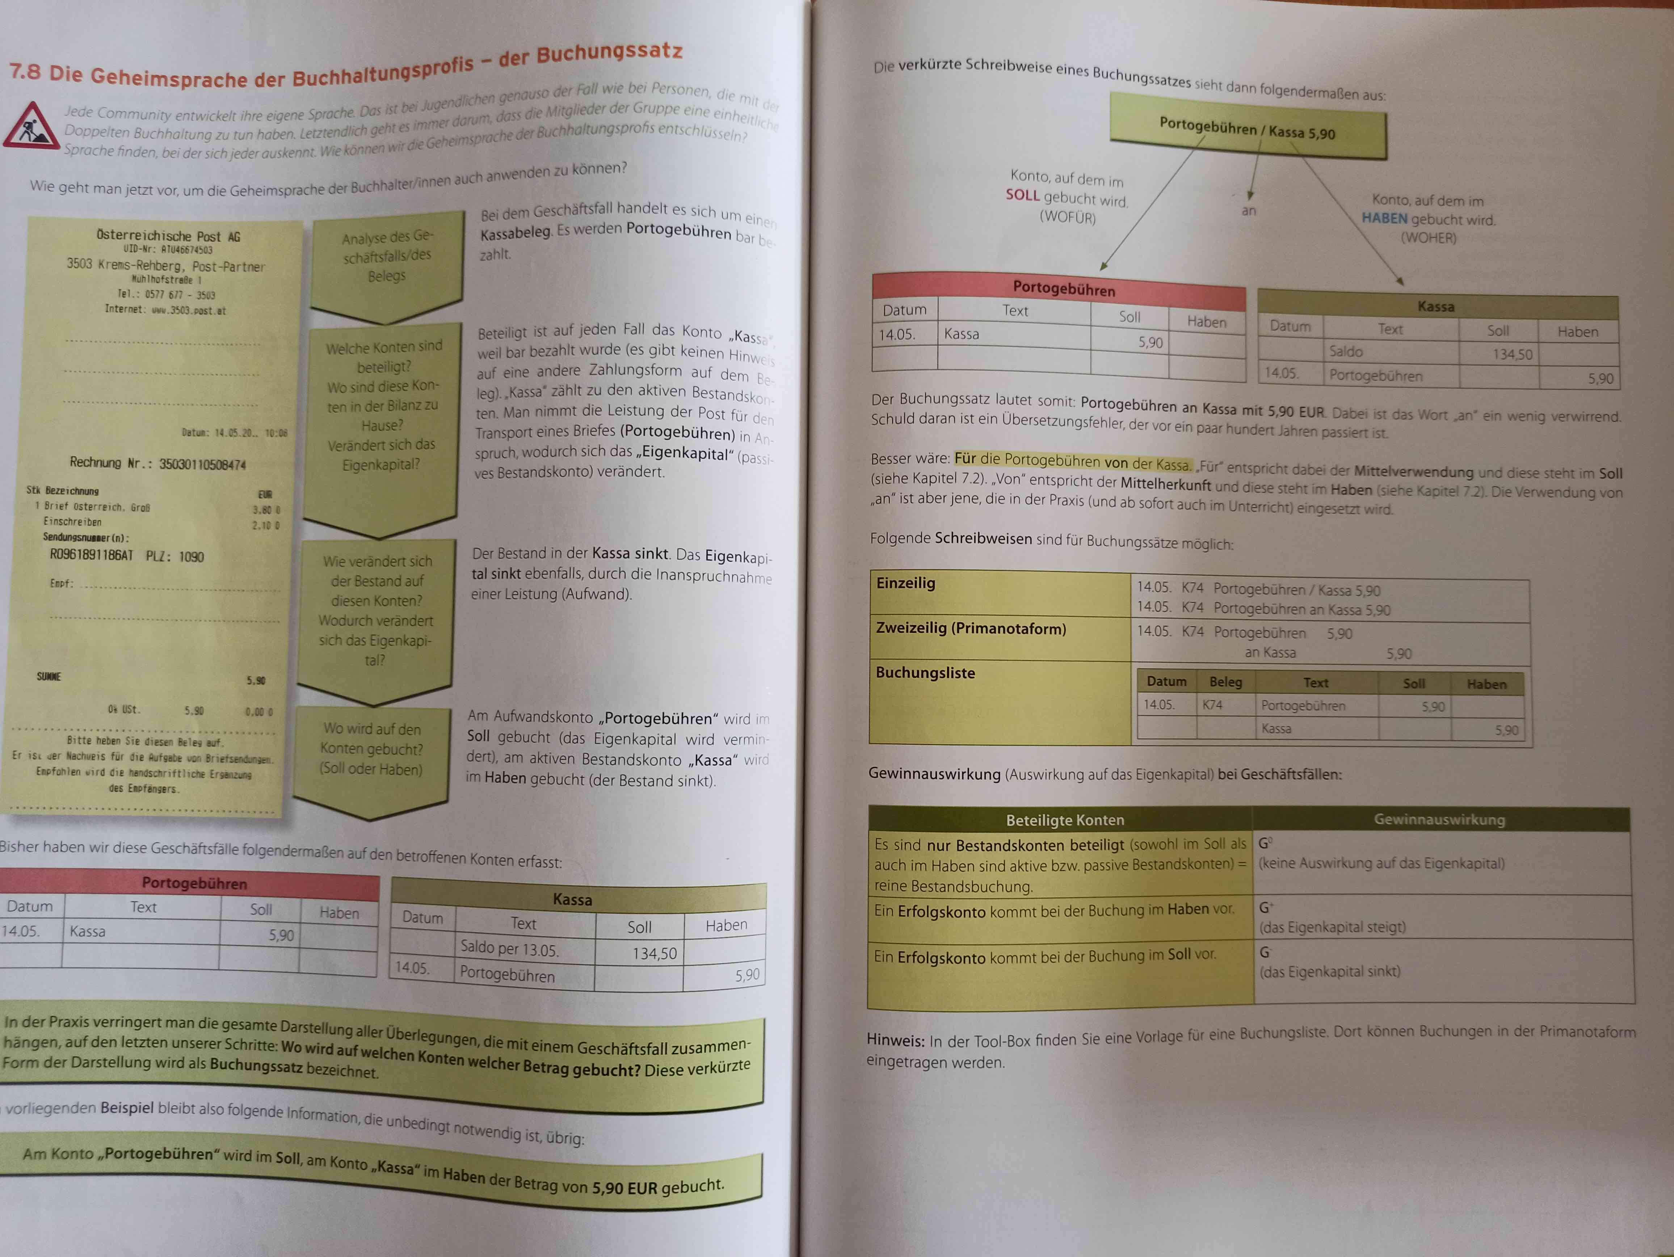

Slide 12
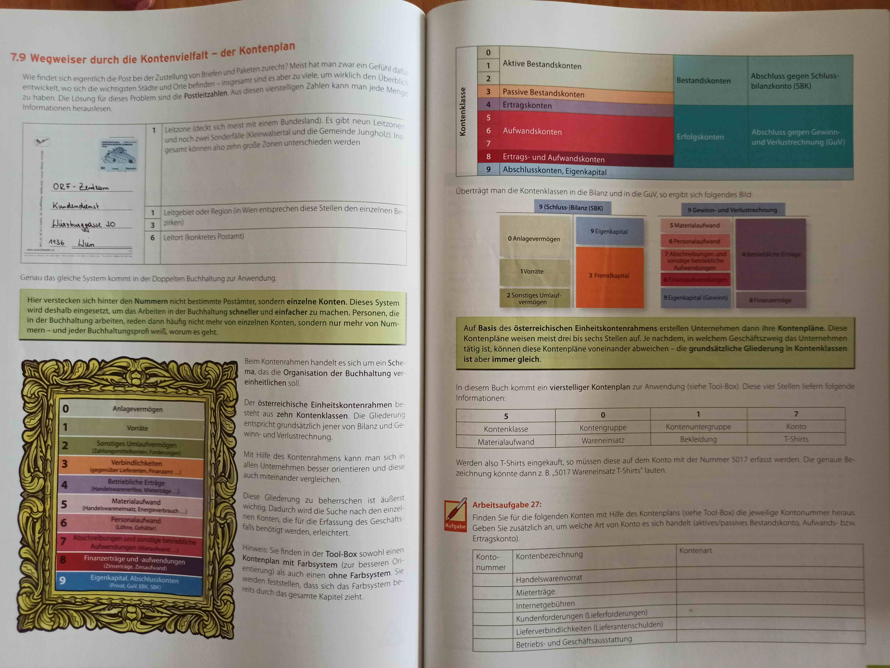

Slide 13
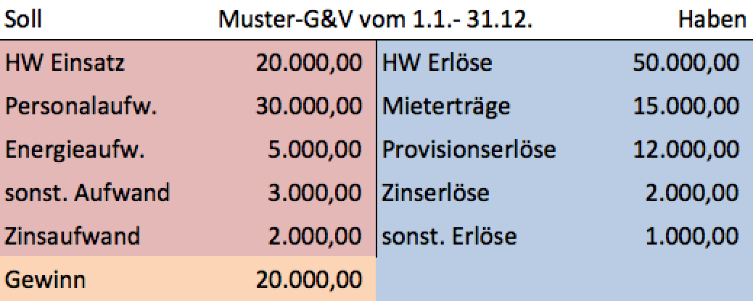
Erfolgskonten, G&V
Ziele/Kompetenzen: Eigenkapital erläutern können, G&V als Unterkonto des Eigenkapitals erklären können, Buchungsregeln für aktive, passive Bestandskonten und Aufwände und Erträge anwenden können.
Bilanz (z.B. einer Bäckerei)
Eigenkapital | Wie reich ist ein Unternehmen? Wenn das Eigenkapital im Folgejahr um 20.000 steigt ist das Unternehmen reicher geworden (hat ev. Gewinn in Höhe von 20.000 Euro gemacht.
Erfolgskonten | Aufwände und Erträge, beeinflussen den Gewinn (Buchung im Soll ⬇Buchung im Haben⬆)
Aufwände | Machen ein Unternehmen ärmer z.B. HW Einsatz, Personalaufwand, Energieaufwand
Erträge | Machen ein Unternehmen reicher: z.B. HW Erlöse, Provisionserträge, Zinserträge
Gewinn, Verlust | Erträge > Aufwände = Gewinn, Auswände > Erträge = Verlust,
G&V | Gewinn & Verlustrechnungskonto (Unterkonto des Eigenkapitals, Zusammenfassung der Erträge, Aufwände
9
0
1
2
3
Wareneinkauf
Löhne Gehälter
Strom, Gas
Versicherung, Miete
Zinsen für Kredite
5
6
7
8
4
4
4
8
4
Verkäufe Waren Dienstleistungen
Mieteinnahmen
Erlöse für Vermittlungen
Zinsen für Guthaben
Sonstige Erträge
Buchungsregeln für akt. BK, pass. BK, Aufwände und Erträge
Geschäftsfälle, die während des Jahres angefallen sind (inkl. Erträge und Aufwände):
3.1. Bareinkauf von Getränken 200,00 EUR
Welche Konten: HW Einsatz und Kassa
Kassa: akt. BK, HW Einsatz: Aufwand
Kassa: -, HW Einsatz: +
Kassa im Haben, HW Einsatz im Soll
5 HW Einsatz 200+ 2Vost 40 / 2 Kassa 240,- ê
5.1. Barverkauf von Getränken 12,00 EUR
2 Kassa 12 / HW Erlöse 10,- + 4 Getränkeerlöse é
6.1. Überweisung von 1.000,00 an Lieferanten zur Begleichung von Verbindlichkeiten
3 Lieferverbindlichkeiten / 2 Bank 1.000,- =
7.1. Überweisung der Mieterträge für Jänner 1.250,00
8.1. Kauf eines Regales gegen spätere Bezahlung um 500,00 EUR
=
Fragen für den Buchungssatz
1) Welche Konten sind betroffen?
2) Aktives Bestandskonto , passives Bestandskonto, Aufwand oder Ertrag
3) Vermehrung (+) oder Verminderung (-)
4) Soll oder Haben?

Slide 14
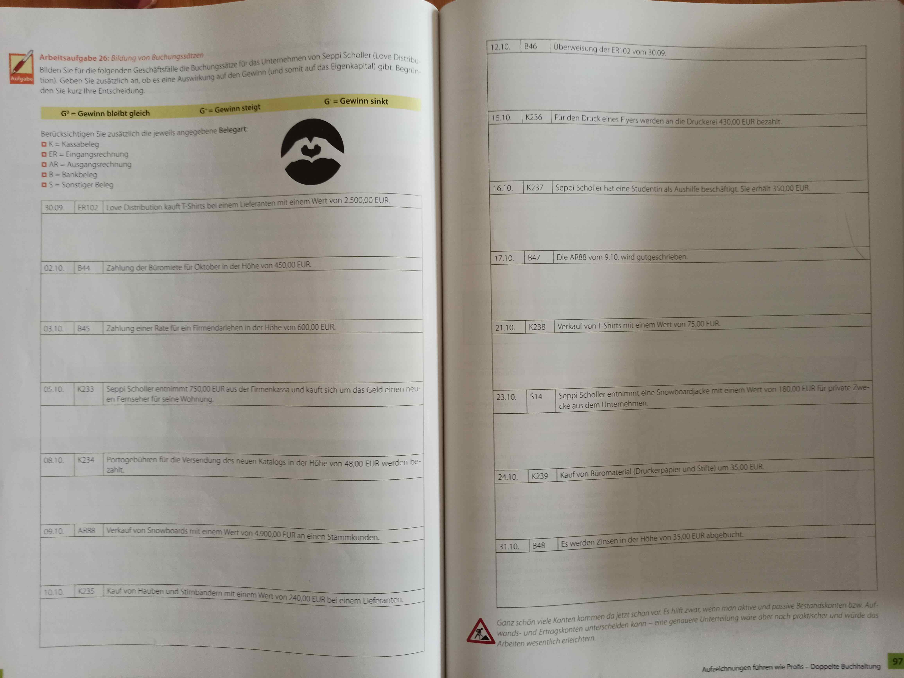
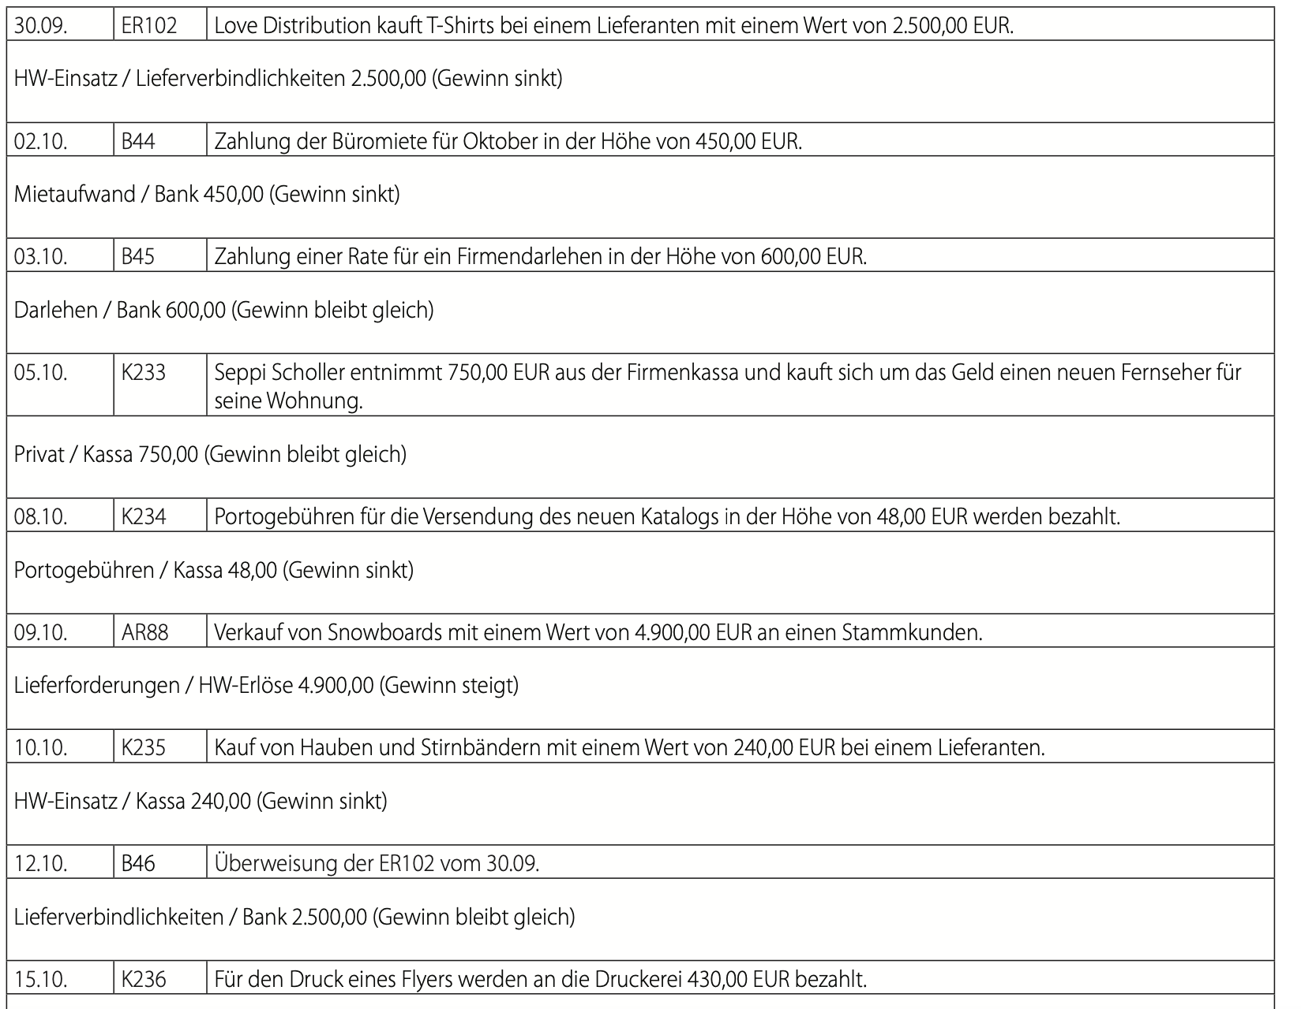

Slide 15
